Slide 1

山梨県 ／甲斐市
バイオマス産業都市推進事業
Illustrative
本事業：
目指す地域循環共生圏の姿（目標年度：2030）
地域循環共生圏実現への主要ステップ
2019年：FS調査
2020年：事業構想案決定
2022～2023年：
木質バイオマス発電所・チップ工場稼働
公共施設向け熱供給事業
開始
2024年：本事業による利益を市の施策に還元
2026年：農業用地への排熱供給へ展開
2030年：双葉地区を核とした木質バイオマス活用事業による地域循環共生圏が確立
甲斐市バイオマス産業都市構想を軸とした地域循環共生圏の構築
2019～2020
2019～2020
環境省 地域の多様な課題に応える脱炭素型地域づくりモデル形成事業

Slide 2
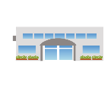
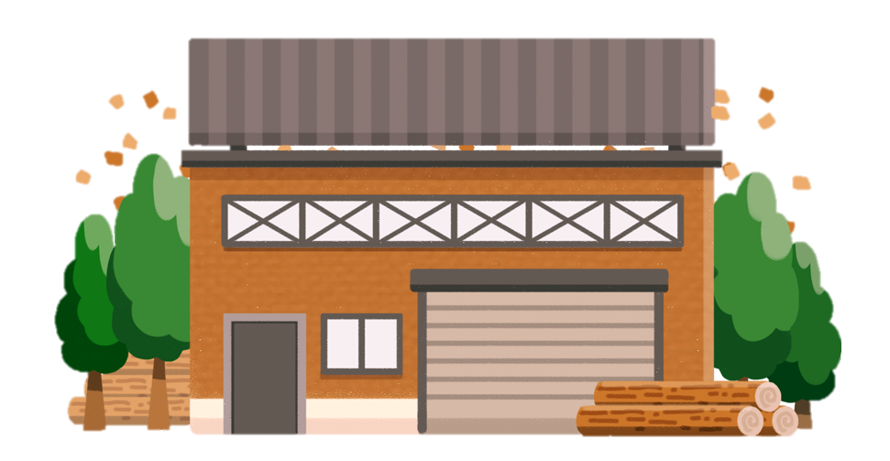




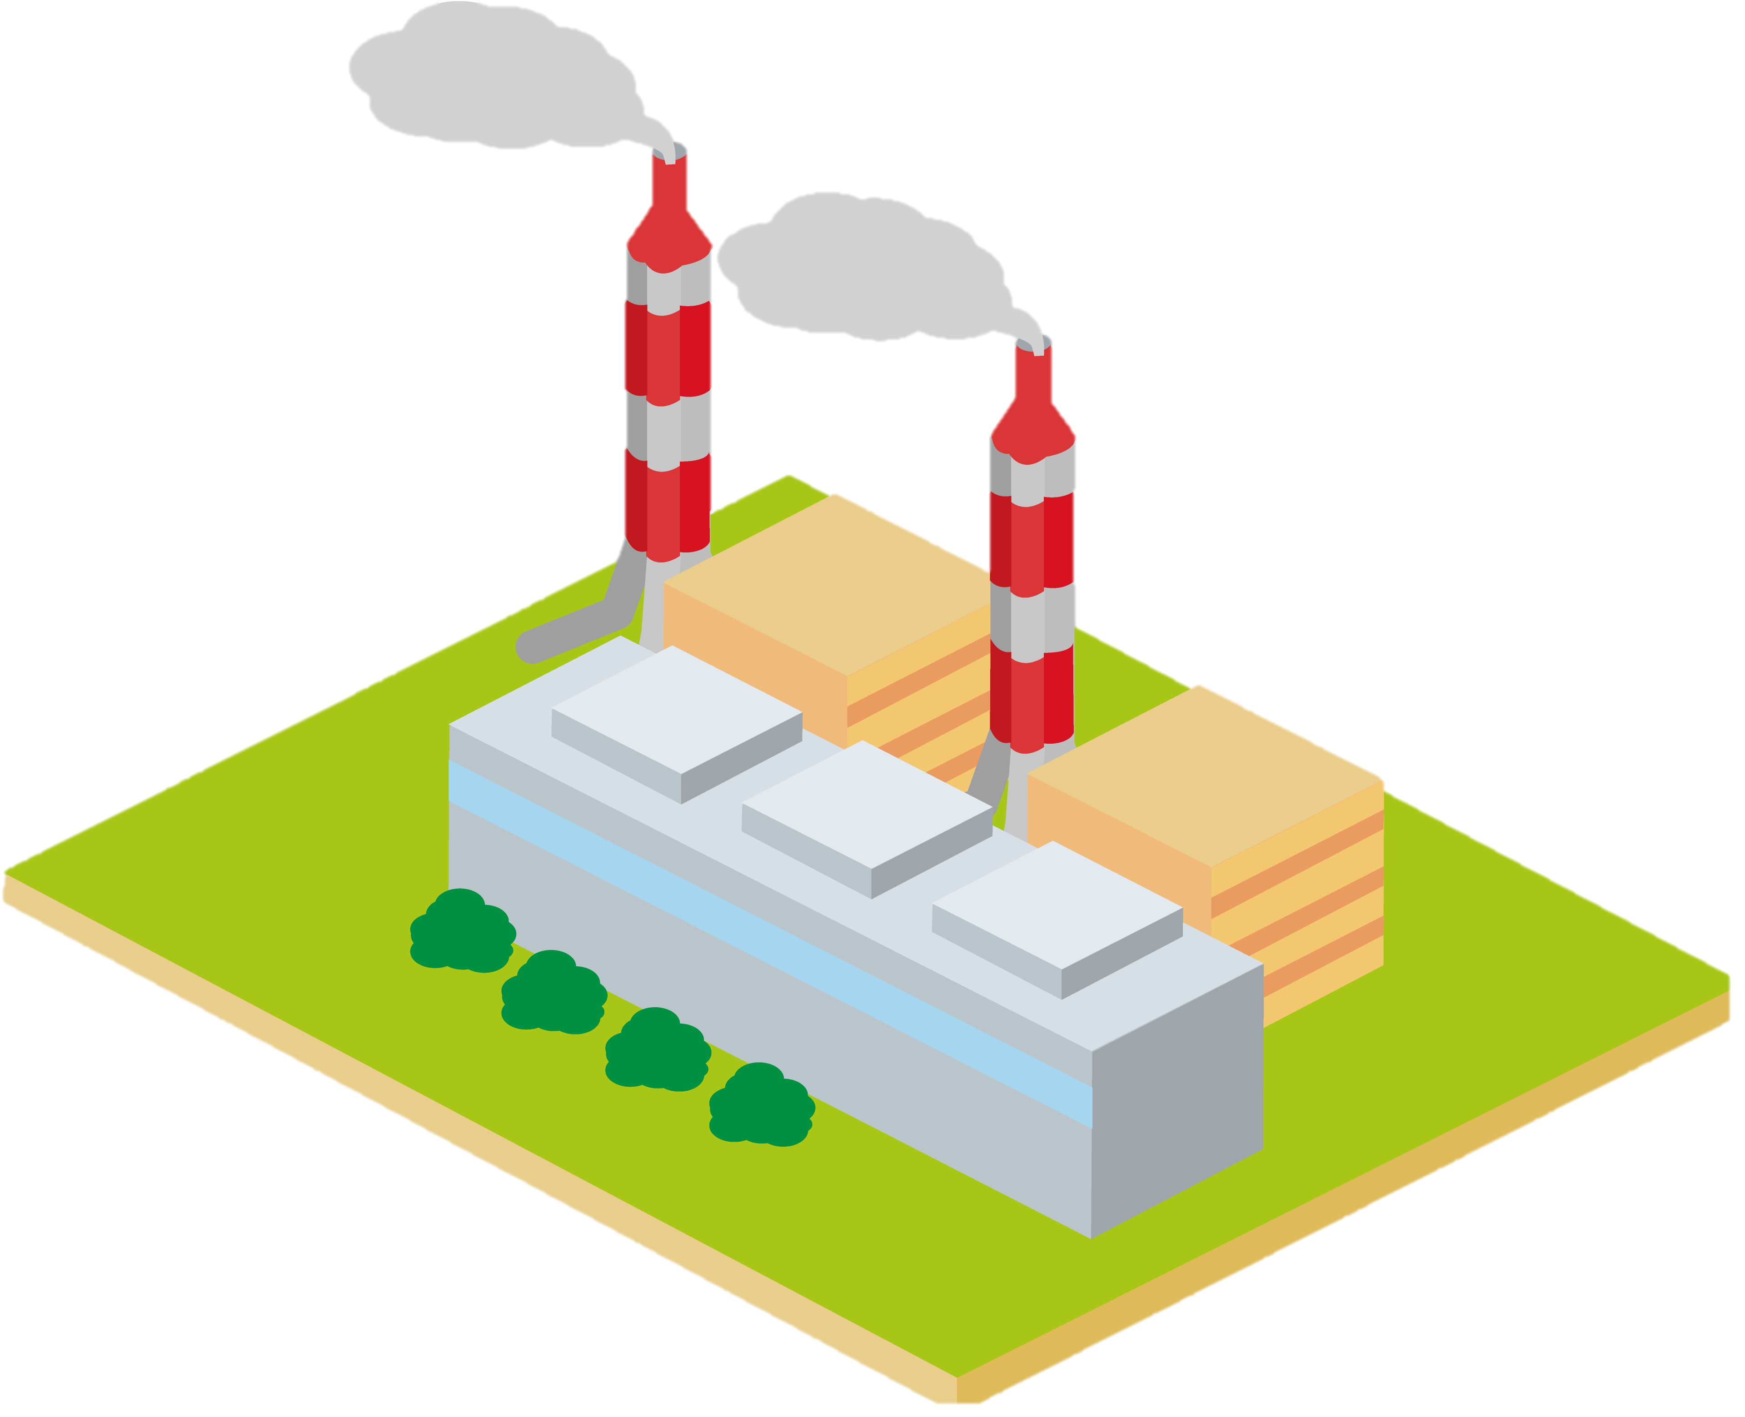

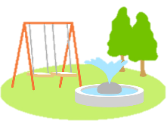







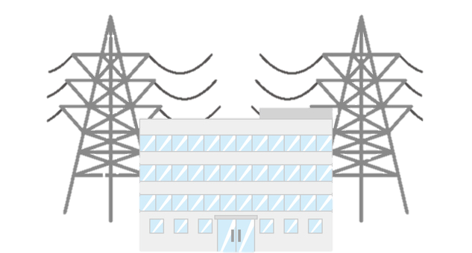

山梨県 ／甲斐市
バイオマス産業都市推進事業
Illustrative
【手法】
【目的】
再エネ発電所
排熱利用
再エネ拡大
産業振興
豊かな生活
1. 事業イメージ（目標年度：2030）
2. 事業概要
木質バイオマス発電所及びチップ工場の誘致、発電所の排熱利用を中心として、甲斐市における地域循環共生圏を構築する
【目的】地域の森林資源やその他の再エネ資源を活用する仕組と災害に強いまちづくり
【手段】 木質バイオマス発電所の排熱を活用した公共施設への熱供給システムを導入
【特徴】 木質バイオマス発電所における未利用排熱の活用と林業振興、農業をはじめとする産業の生産性向上と振興
燃料供給者
チップ工場
税収
甲斐市
（林業事業者）
販売
市役所
バイオマス燃料素材
収入
市営温泉
3. 事業効果（目標年度：2030、基準年度：2019）
木質チップ燃料
【二酸化炭素排出削減効果】 30,073t-CO2/年（8,617世帯分の排出量）
【再生可能エネルギーの利用量(熱)】 4,300GJ/年（排熱利用分）
【地域経済付加価値】 3.3億円
【地域課題の解決】 木質バイオマス発電所及びチップ工場の誘致による衰退していた林業の活性化、事業利益及び削減費用を市の主要施策である子育て・教育支援施策に活用し市民の豊かな生活のために還元
熱
（温水）
市営プール
収入
販売
非常用
電気（※）
学校給食
センター
木質バイオマス
発電所
間伐材、林地残材、
風倒木、松くい虫被害木等
体育館
排気
エネルギ
オンサイトによる非常用電源の設置（※）
農家・農業法人
4. 事業体制
（造園業者）
【熱利用・普及促進】公共施設への熱利用、普及啓発活動の実施
冷却水
エネルギ
甲斐市
電気
熱（※）
（低温水）
木質バイオマス発電事業者
【発電事業】熱供給元となる木質バイオマス発電事業の実施
収入
販売
収入
販売
【チップ製造事業】木質バイオマス発電所へ供給する燃料用チップ製造事業の実施
チップ工場
送配電会社
販売店
5. 事業スケジュール
果樹、公園等の剪定枝
★基準年度（現在）
2022～2023
2024
2026
★目標年度
2019～2020
2030
未利用資源の有効活用、森林整備、雇用の拡大、林業の活性化に寄与
雇用の拡大、建設業や運輸業等の市内産業の活性化に寄与
CO₂削減、災害基盤強化、市の財政面向上、農業の活性化に寄与
FS調査・事業構想案決定
木質バイオマス発電所・チップ工場稼働
公共施設向け熱供給事業開始
本事業による利益を市の施策に還元
農業用地への排熱供給へ展開
双葉地区を核とした木質バイオマス活用事業による地域循環共生圏が確立
■熱供給システム関連工事を開始
■公共3施設への熱供給開始
(※)本事業にて可能性を検討する
環境省 地域の多様な課題に応える脱炭素型地域づくりモデル形成事業

Slide 3
山梨県 ／甲斐市
バイオマス産業都市推進事業
Illustrative
【手法】
【目的】
再エネ発電所
排熱利用
再エネ拡大
産業振興
豊かな生活
【規模】
  人口：75,835人（令和元年12月31日時点）、世帯数：33,002世帯（令和元年12月31日時点）
  歳入・歳出：273億円（令和元年度一般会計予算）、面積：71.95㎢（平成31年4月1日時点）
【立地】
  山梨県北西部に位置し、北部には丘陵及び山岳地域、南部には釜無川左岸の平坦地が広がる。東京から約100㎞に位置し、中央自動車道と中部横断自動車道が接続する交通環境は、東京圏・東海圏との移動時間の短縮や他の圏域とを結ぶ役割を担う。
  高速道路：新宿110分、名古屋220分 電車（特急）：新宿100分
【産業構造】
  市内総生産の経済活動別構成比 ※市内総生産（名目）2,518億円（平成25年度）
  建設業14.2%、公共サービス13.5%、住宅賃貸業8.7%、対個人サービス8.4%、小売業7.8%、電気機械7.4%、対事業所サービス6.1%、公務5.7%、運輸業3.7%、情報通信業3.6%、金融・保険業3.1%、卸売業3.0%、その他の製造業2.6%、一般機械2.2%、農業1.9%
①自治体の基礎情報
【甲斐市】 「甲斐市バイオマス産業都市構想（平成27年7月策定）」（同年10月「バイオマス産業都市」に認定）を踏まえつつ、地域への投資の呼び込みや継続的な所得の確保、農林業の活性化、エネルギー代金の域外流出の削減、公共施設の脱炭素化等の地域課題の解決により、地域循環共生圏の構想実現を目指すため
【発電事業者】 発電所からの未利用排熱を活用することによるエネルギーの有効利用を図るとともに、排熱を提供することにより地域へメリットを還元し貢献するため
【チップ工場】 木質バイオマス発電所への燃料用チップの安定供給を図るとともに、地域の林業振興の拠点としての役割を発揮するため
②各主体の参画理由
甲斐市では、「甲斐市バイオマス産業都市構想」において、本事業のベースとなる構想を策定した。この構想実現に向けて、総務省「分散型エネルギーインフラプロジェクトマスタープラン策定事業（平成27年度）」を活用し、排熱の利用先や利用のあり方について整理した。本年度の検討ではこれら過年度事業を参考に、設計段階に入った木質バイオマス発電所の設計内容を踏まえ、本事業で供給可能な排熱からの熱量及び対象とする熱需要先の熱需要量を算出し具体的なシステムフローの検討及びコストの算出を行うこととした。
③過年度事業との関連性
環境省 地域の多様な課題に応える脱炭素型地域づくりモデル形成事業

Slide 4
山梨県 ／甲斐市
バイオマス産業都市推進事業
顕在化した課題と課題解決のアプローチ（今後の対応）について
業務内容 | 成果目標 | 事業実施にあたり顕在化した課題 | 課題解決のアプローチと 今後の展開（スケジュール）
１．周辺公共施設への再生可能エネルギーシステム立案 | ・各施設の熱交換器仕様、貯湯槽の規模及び配置、熱導管の経路及び仕様、ポンプ仕様と稼働方法を検討し、既存設備を含めた熱供給フロー図を作成する ・システムの概算事業費を算出し、経済性、技術、運用、保守管理について評価し、最適なエネルギー供給設備を構築する | ①木質バイオマス発電所及び熱供給システムをトータルでみたときにメリットのある設計所掌範囲、費用分担及び責任分界点について検討する必要がある。 ②排熱回収器の選定及び設計にあたって、前例が少ないため、取り扱い可能なメーカー及び設計者を探索する必要がある。 | ① 発電事業者との設計所掌範囲、費用分担及び責任分界点についての協議。＝今年度 ② 発電事業者及び協力事業者からの情報収集及び当該メーカーとの協議。＝今年度～来年度
２．再生可能エネルギー利用によるエネルギー削減量の想定 | ・業務内容1（周辺公共施設への再生可能エネルギーシステム立案）で構築したエネルギー供給設備の導入により、公共施設の既存設備と比較したエネルギーの使用及び二酸化炭素の排出に係る削減量を推計する | ①排熱の供給可能量がピーク時熱需要量に対して半分ほどであったため、代替率が低くなる可能性。 | ①-1 通年における熱需要量の実測データを反映し、熱負荷パターンを精査。＝来年度 ①-2 蓄熱槽の容量及び設置方法の検討。（コストを抑制しつつ代替率を最大限向上できるシステムの検討）。＝今年度～来年度
環境省 地域の多様な課題に応える脱炭素型地域づくりモデル形成事業

